Slide 1


ВЕБ-ПРИЛОЖЕНИЕ
Кулинарная платформа рецептов
Веб-приложение для публикации, просмотра и обмена кулинарными рецептами — с REST API, адаптивным интерфейсом и полноценной системой авторизации.
Рецепты
Пользователи
API (JSON)
Сделали:
Шведов Леонид
Белоусов Егор

Slide 2
ЦЕЛЬ ПРОЕКТА
Зачем это нужно?
Для пользователей
Для разработчиков и сервисов
Удобный сервис, где каждый зарегистрированный участник может делиться рецептами, а любой гость — свободно их просматривать без ограничений.
Открытый REST API позволяет сторонним приложениям получать данные о рецептах в формате JSON — готовая точка интеграции с другими платформами.

Slide 3
Основной функционал
Регистрация и авторизация
Управление рецептами
Flask-Login: вход по email и паролю, опция «Запомнить меня», выход из системы.
Создание, редактирование и удаление рецептов с загрузкой фото (jpg, png, jpeg).
Главная страница
REST API
Все рецепты в виде карточек с превью, названием, временем и автором.
JSON-эндпоинты для списка рецептов и детальной информации о конкретном блюде.

Slide 4
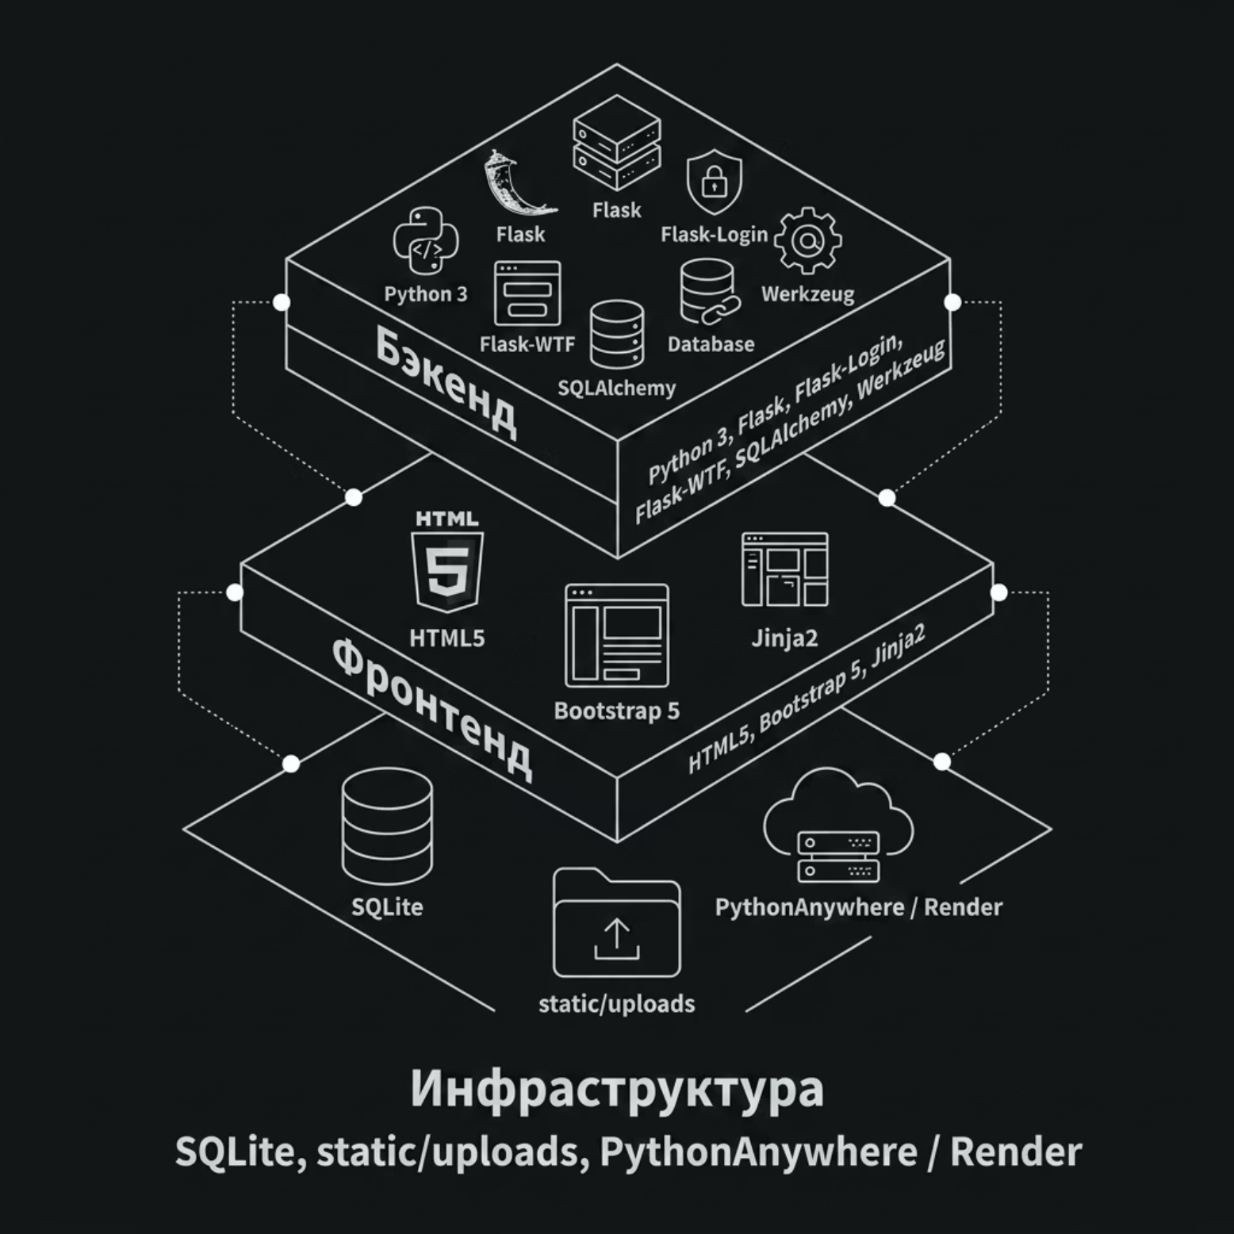

Технологический стек
Backend
Python 3, Flask, Flask-Login, Flask-WTF
SQLAlchemy ORM + Werkzeug
Frontend
HTML5, Bootstrap 5, Jinja2
Адаптивная сетка, наследование шаблонов
Инфраструктура
SQLite — база данных
Деплой: PythonAnywhere / Render

Slide 5
ПОЛЬЗОВАТЕЛИ
Система аутентификации
1
2
3
Регистрация
Вход в систему
Личный кабинет
Email, пароль, имя, фамилия, возраст, должность, специальность, адрес — полный профиль с первого шага.
Авторизация по email и паролю с опцией «Запомнить меня» через Flask-Login.
Отображает только рецепты текущего пользователя — с возможностью редактировать и удалять каждый из них.

Slide 6

РЕЦЕПТЫ
Жизненный цикл рецепта
Публикация
Просмотр
Карточка появляется на главной странице.
Доступна детальная страница для всех пользователей.
Создание
Управление
Ввести название, описание, ингредиенты, фото, время.
Автор может редактировать или удалять рецепт.
Каждый рецепт проходит полный путь — от ввода данных до публичного отображения. Автор сохраняет полный контроль над своим контентом в любой момент.

Slide 7
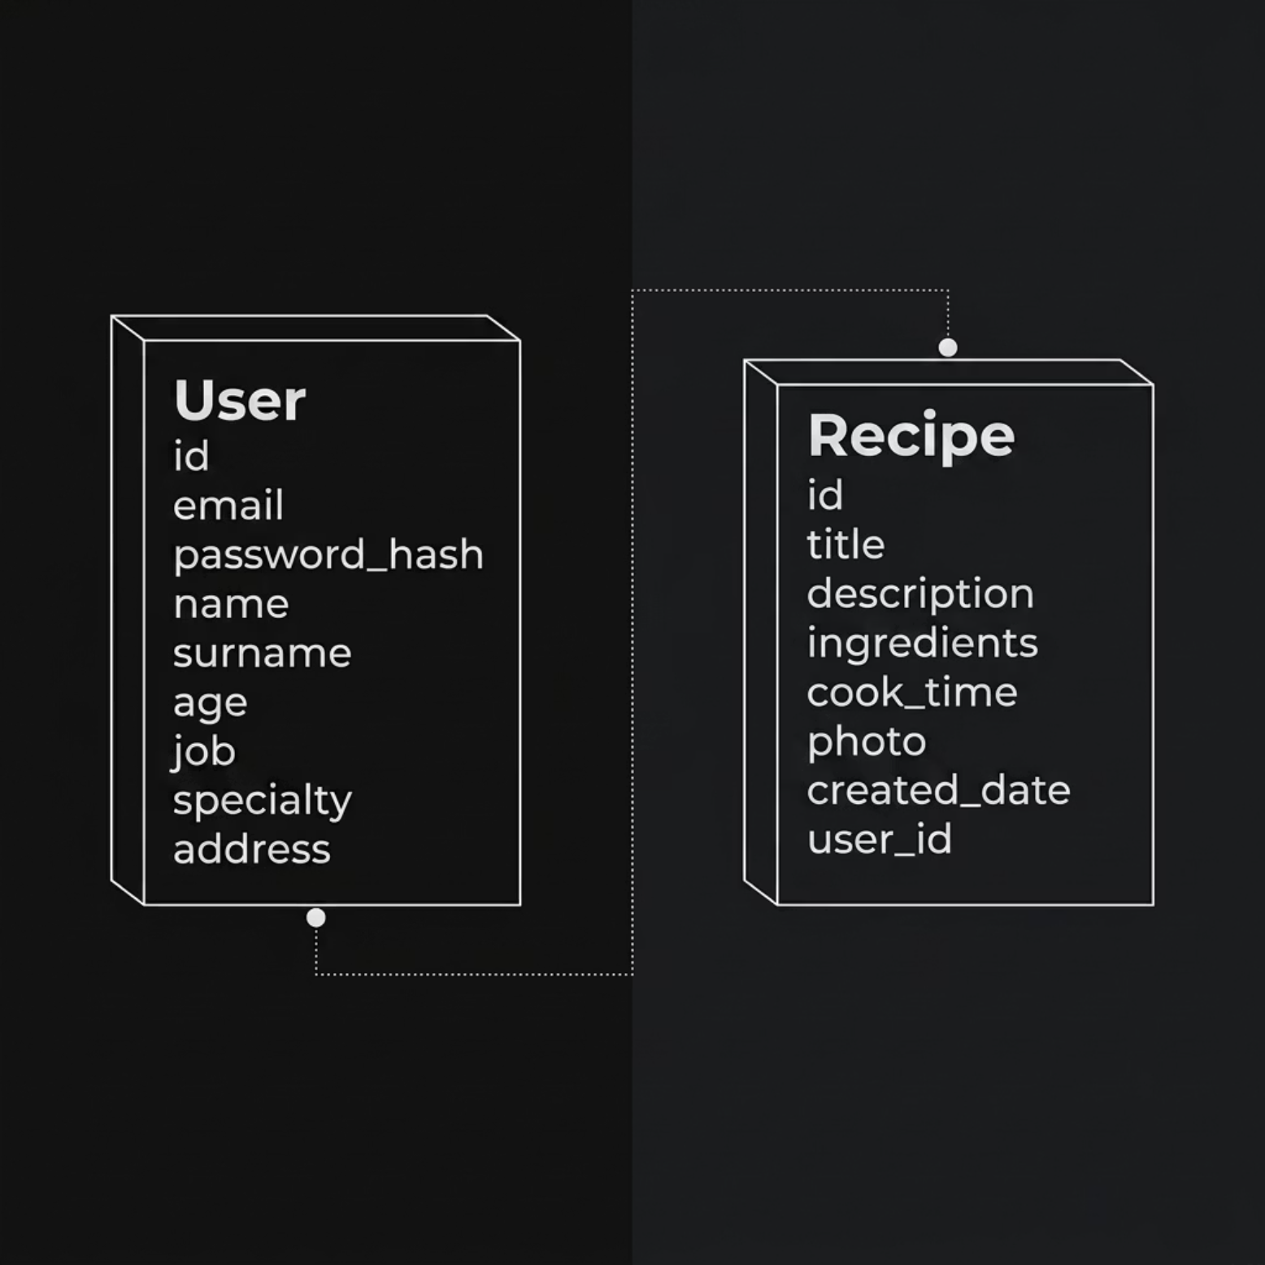

Хранение данных и ORM-модели
Модель User
Хранит профиль пользователя и хэш пароля. Связана с рецептами через внешний ключ.
Модель Recipe
Все поля рецепта, включая путь к фото в static/uploads/. Имена файлов генерируются безопасно через Werkzeug.
База данных: SQLite. ORM: SQLAlchemy. Один пользователь — много рецептов.

Slide 8
ИНТЕРФЕЙС
Адаптивный UI на Bootstrap 5
Наследование шаблонов
Карточки рецептов
Все страницы наследуют общий base.html — навбар, стили и структура унифицированы.
Bootstrap-карточки с превью фото, названием, кратким описанием, временем и именем автора.
Flash-сообщения
Мобильная адаптация
Уведомления об успешном добавлении, изменении или удалении рецепта — мгновенная обратная связь.
Адаптивная сетка Bootstrap корректно работает на любых устройствах — от смартфона до десктопа.

Slide 9

ИТОГИ
Готовность к деплою
Структура проекта
Платформы для деплоя
data/ — ORM-модели User и Recipe
forms/ — Flask-WTF формы
templates/ — Jinja2-шаблоны
static/uploads/ — загруженные фото
requirements.txt — зависимости проекта
Проект готов к размещению на PythonAnywhere или Render без значительных изменений кода.
Встроенный Flask-сервер используется для разработки. В продакшне — замена на WSGI-совместимый сервер.

